Slide 1
播放背景音樂

Slide 2
播放背景音樂
專案程式如果要使用背景音樂，先將音效先匯入舞台，然後讓音樂重覆播放。

Slide 3
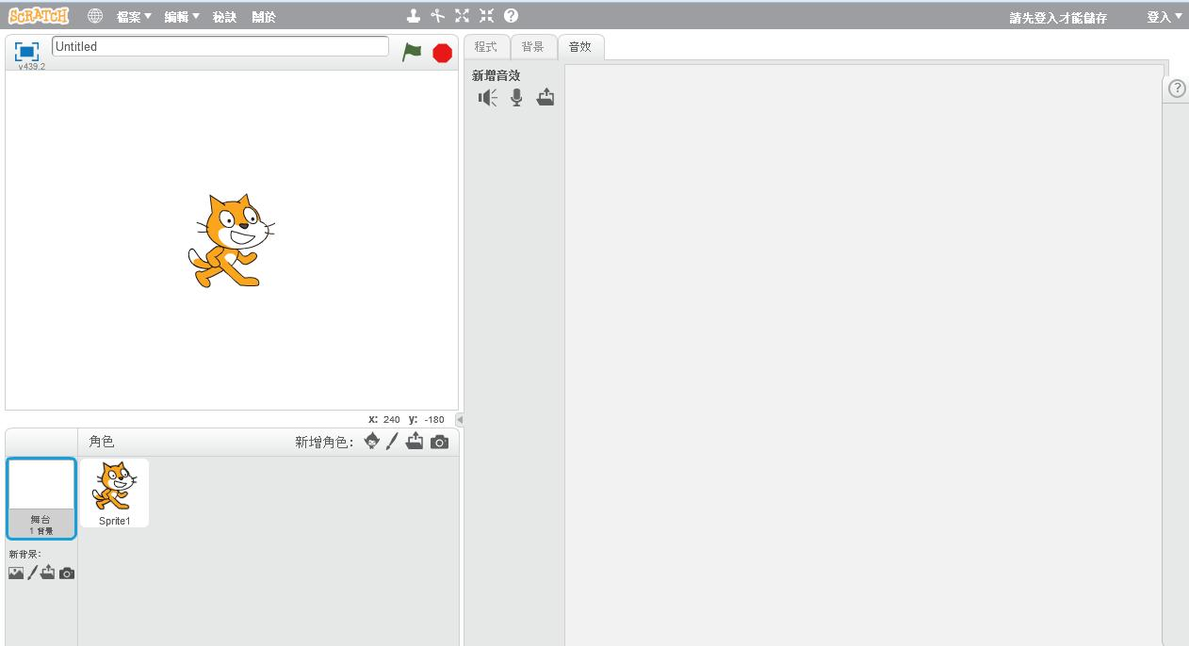
點選「舞台」、「音效」與「選擇聲音」

Slide 4
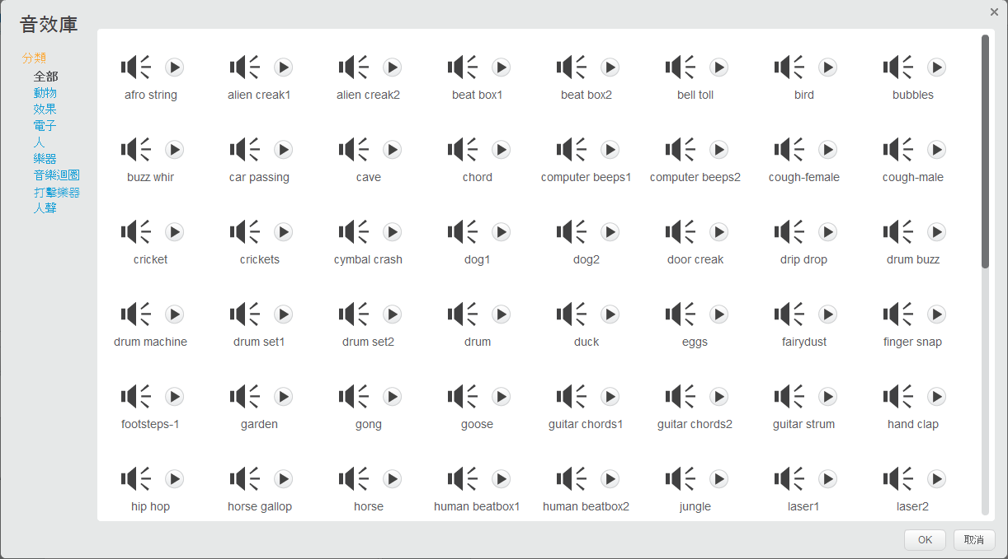
打開音效庫

Slide 5
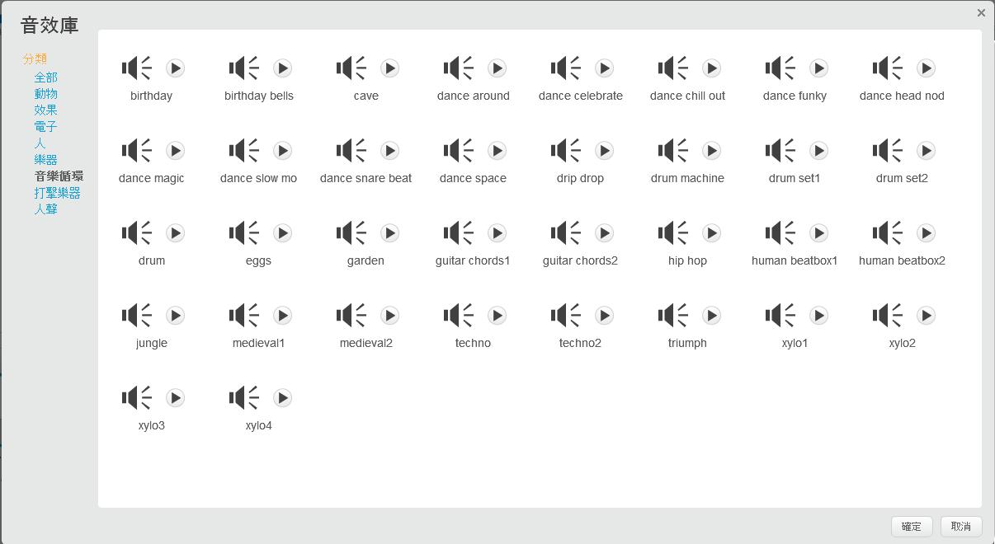
選擇「音樂循環」
由於背景音樂需要不斷地播放，可以選擇音樂循環較長的音效

Slide 6
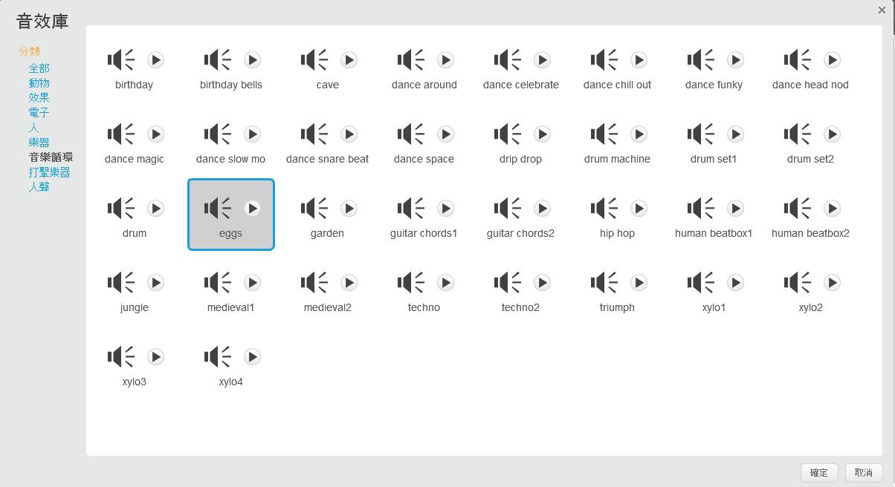
試聽並選擇音效後，點選「確定」

Slide 7
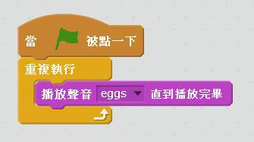
背景音樂的程式碼

Slide 8
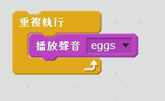
小實驗
比較上述兩個程式碼的不同

